Slide 1
本院重要新聞彙整報告
單 位：公共事務室
報告人：游 君 耀
108.10.22
1

Slide 2
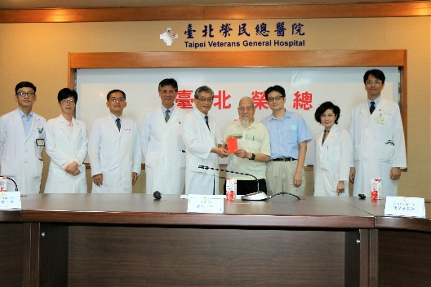
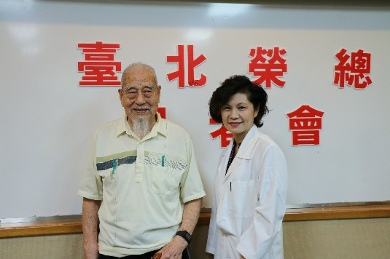
108年10月記者會
日期 | 報告 單位 | 主講人 | 主 題
1081007 | 心臟內、外科 | 陳嬰華醫師 張效煌醫師 | 日期:108年10月7日(一) pm2:30 地點:中正四樓行政第一會議室 主題：「高齡心瓣膜疾病， 北榮導管團隊成功救心!」 說明： 一、91歲王老先生，因急喘呼吸困難心臟衰竭住院，經檢查發現主動脈瓣膜嚴重狹窄，經導管主動脈瓣膜植入術後一日，即轉至普通病房，迅速恢復日常生活。 二、本院心臟導管瓣膜團隊主動脈瓣膜植入術，術後三十天存活率100%，高於世界平均值；中風、嚴重出血及植入瓣膜周圍中度以上滲漏等併發症發生率為0；另術後只有1.5%的患者需植入永久性心律調節器，遠低於世界平均值。手術成果優異，吸引各國醫生觀摩學習。

Slide 3
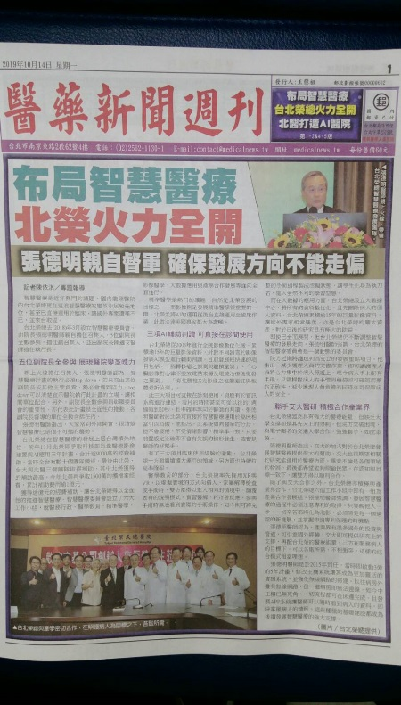
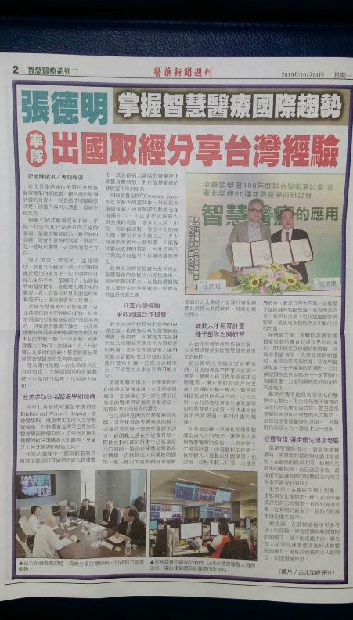
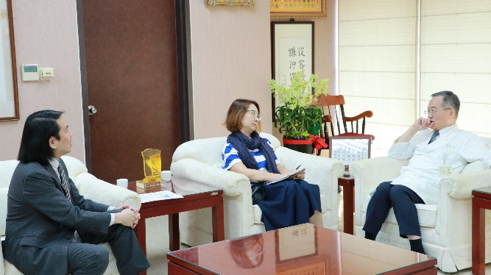
108年10月專題報導
主 題
1080925-醫藥新聞週刊專訪張院長,談台北榮總推動智慧醫療的相關布局計畫 專訪題綱如下： 1.由於院長擔任台北榮總智慧醫療委員會主任委員,請院長談談該委員會轄下包括:AI門診等幾項重要計畫的進度,以及未來發展方向. 2.面對AI以及大數據等智慧醫療時代的來臨,請問身為醫學中心的龍頭地位,台北榮總如何持續保有領先的競爭優勢？是否請院長分享箇中的心得. 3.請院長談談台北榮總在智慧醫療幾項重要部分的短中期計畫. 1081014雙頁全版登出。

Slide 4
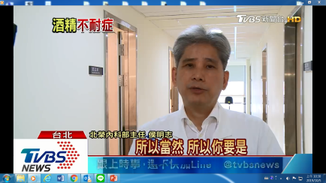
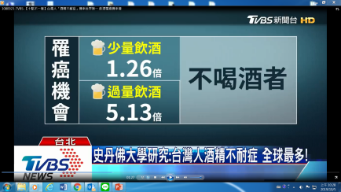
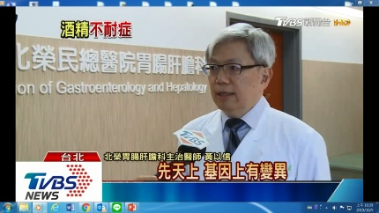
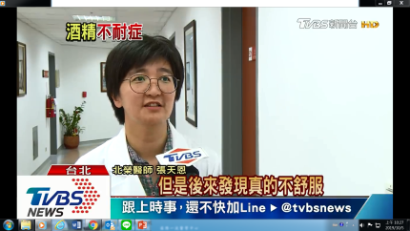
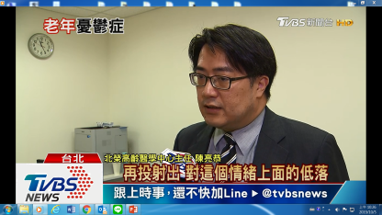
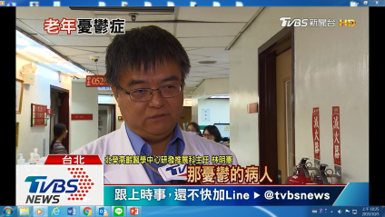
108年10月專題報導
主 題
1080923-TVBS-【十點不一樣】台灣人「酒精不耐症」機率世界第一 飲酒罹癌機率增.mp4 1081001-TVBS-【十點不一樣】「老年憂鬱」失眠、食欲不振 盡速就醫治療.mp4

Slide 5
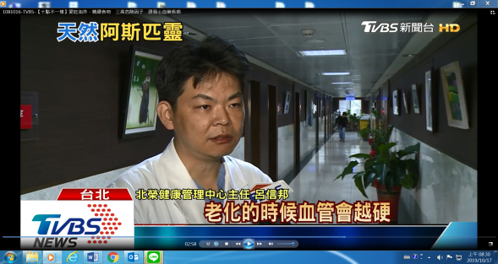
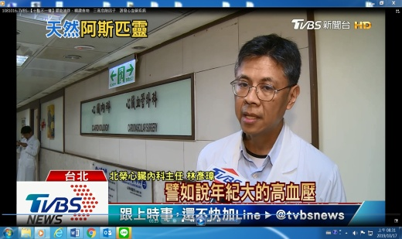
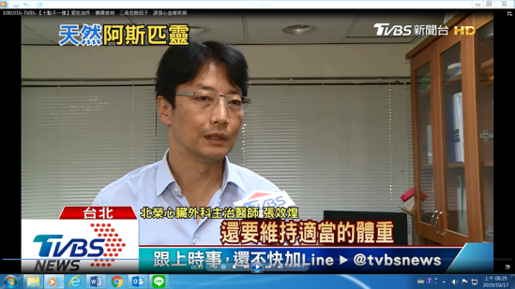
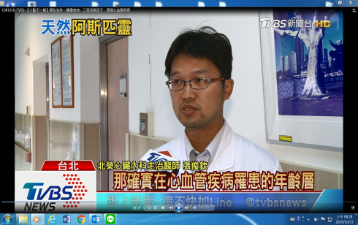
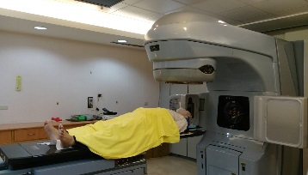
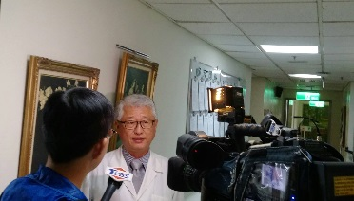
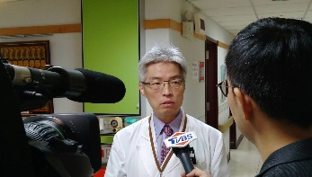
108年10月專題報導
主 題
1081016-TVBS-【十點不一樣】愛吃油炸、精緻食物 三高危險因子 誘發心血管疾病 .mp4
1081004-TVBS-【十點不一樣】癌症治療創新 國際研究：癌患者生存率提高.mp4

Slide 6
108年10月安排媒體採訪8則
日期 | 受訪單位 | 受訪人員 | 主題 | 媒體
9月20日 | 乳醫中心 | 蔡宜芳醫師 | 乳癌線上課程-早期乳癌 | 台灣全癌症病友連線
9月25日 | 疼痛控制科 | 宋俊松主任 | 疼痛不難挨.擊敗癌疼痛 | 匯流新聞網
9月23日 | 內科部 | 侯明志主任 | 酒精不耐症 | TVBS-蔣志偉
9月25日 | 院本部 | 張院長 | AI智慧醫療 | 醫藥新聞週刊
10月1日 | 高齡醫學中心 | 陳亮恭 | 高齡照護 | TVBS-蔣志偉
10月2日 | 牧師室 | 陳牧師 | 病友撫慰支持 | 好消息電視台
10月4日 | 腫瘤醫學部 | 趙毅主任 | 癌症治療 | TVBS-蔣志偉
10月9日 | 泌尿部 | 林登龍醫師 | 女性尿失禁 | 世界日報-邱玉珍

Slide 7
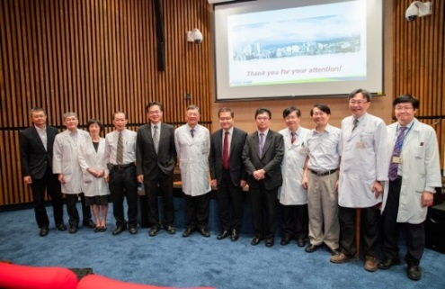
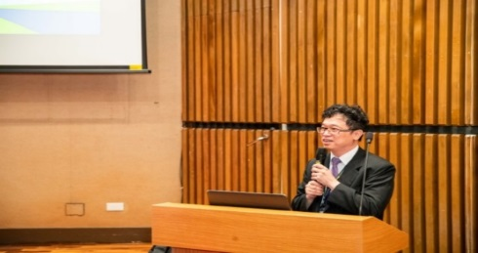
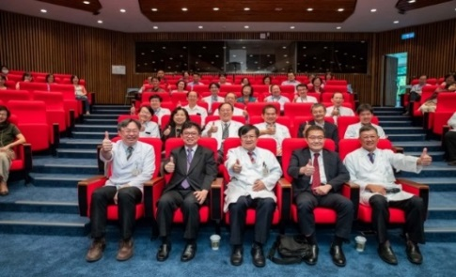
108年10月份協辦活動(新聞稿)
日期 | 主辦單位 | 主 題
1080926 | 醫學研究部 | 科技與智慧醫療生根北榮 臺北榮總積極發展智慧醫療，大力推動醫療與科技之結合，成效顯著。特別邀請科技部謝達斌政務次長到院演講，謝政次風趣幽默的演講，讓冰冷的科技與醫療，頓時變的生動活潑。由學生時代的研究談起，不僅深入淺出，更突顯出跨時代、前瞻性的創見，所帶來以結合IT與人工智慧的臺灣優勢為立基，針對個人化精準醫學(Personalized precision medicine)作為生醫應用開發之樞鈕，成為重要之國家戰略！

Slide 8
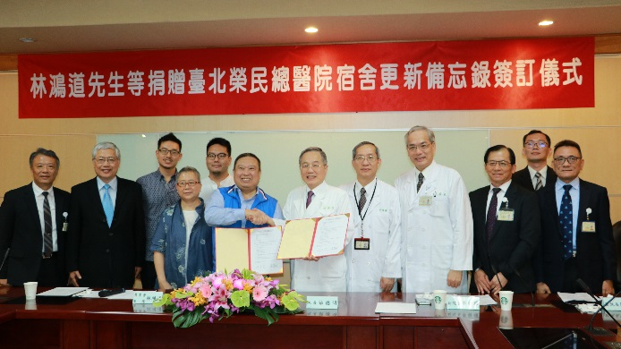
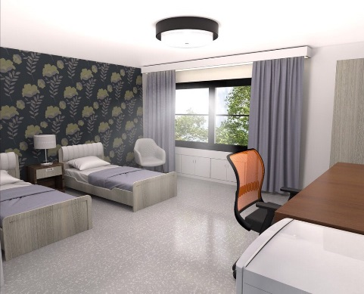
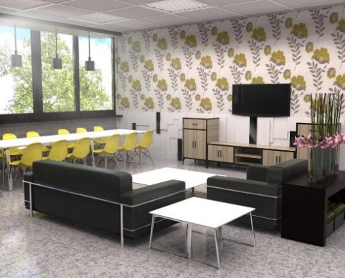
108年10月份協辦活動(新聞稿)
日期 | 主辦單位 | 主 題
1080927 | 總務室 | 企業家善心捐助 合力改善醫院設施環境 中華奧會主席、國裕開發股份有限公司董事長林鴻道主席，長期關心臺北榮民總醫院醫療發展，無償實物捐贈本院醫師宿舍301套家具組及衛浴等公共設施裝修改善工程(約新台幣壹仟萬元)，藉以提升醫師宿舍環境與居住品質。

Slide 9
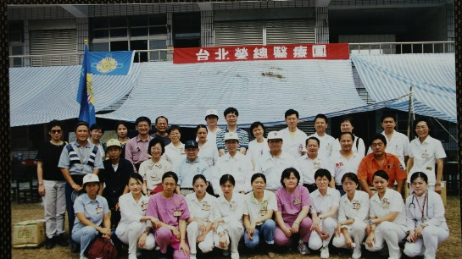
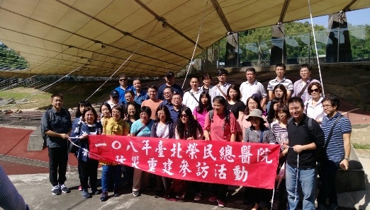
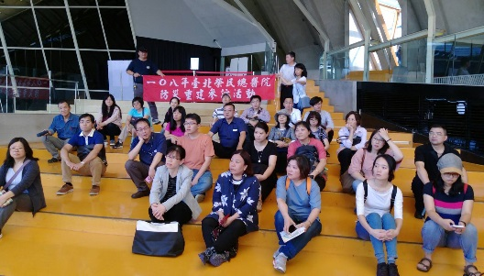
108年10月份協辦活動(新聞稿)
日期 | 主辦單位 | 主 題
1080920 （當年921地震第一時間即派醫療團隊協助救災） | 總務室 | 台北榮總新聞稿1080920 臺北榮總 9月20日 辦理108年防災教育訓練課程， 特別選921紀念日前夕，前往南投九二一地震教育園區參訪，回顧當年地震造成傷害的遺跡，參觀當時災損所保留下來現場慘況與照片展示，學習防災知識與應變指揮能力。

Slide 10
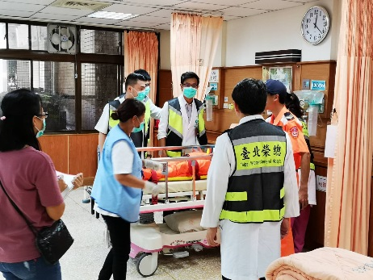
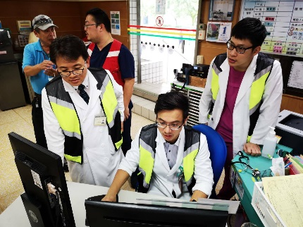

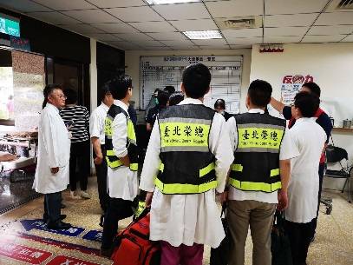
108年10月份協辦活動(新聞稿)
日期 | 主辦單位 | 主 題
1081001 | 急診部 | 台北榮總說明稿1081001 / 10:30 因應南方澳大橋坍塌，台北榮總蘇澳分院啟動緊急醫療救護，總院奉張院長指示：即刻派急診部災難醫學科黃主任帶領多名外科醫師前往支援。

Slide 11
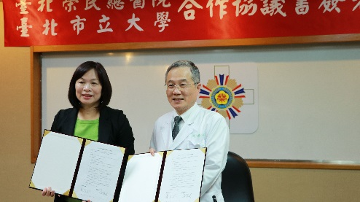
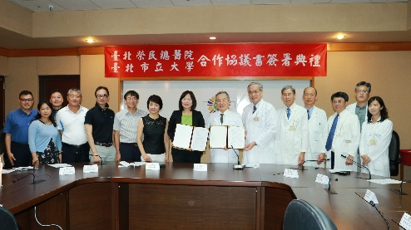
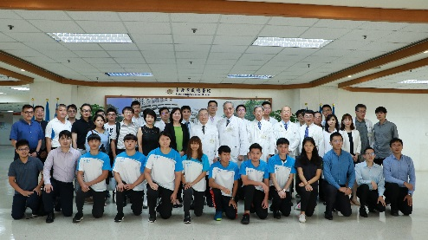
108年10月份協辦活動(新聞稿)
日期 | 主辦單位 | 主 題
1081001 | 骨科部 | 臺北榮總與臺北市立大學簽署合作備忘錄108.10.1 本院與臺北市立大學簽署合作備忘錄，由北榮張院長、臺北市立大學戴遐齡校長共同簽署，未來雙方將合作提供運動員學生最完整的醫療照護，設立運動員特別門診，為各類運動運動員提供更切合需要的醫療服務，並在運動傷害防護、健康促進及健康老化各方面進行合作研究。

Slide 12
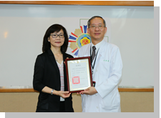
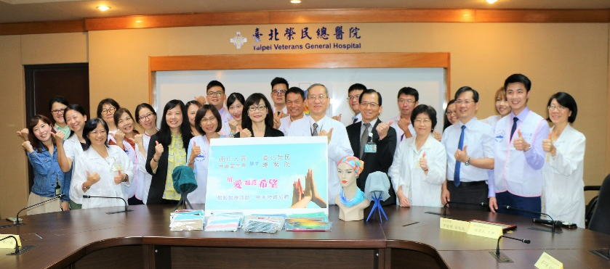
108年10月份協辦活動(新聞稿)
日期 | 主辦單位 | 主 題
1081003 | 社工室 | 南山慈善基金攜手北榮關懷癌友 財團法人南山人壽慈善事業基金會「用愛點亮希望」醫療急難救助及癌友康復用品捐贈儀式，由財團法人南山人壽慈善事業基金會周佳蓉執行長代表捐贈，李副院長代表本院受贈並頒贈感謝狀致意。李副院長對於南山人壽慈善基金會的長期善行義舉表達由衷感謝；南山慈善基金周執行長則表示，藉由北榮這寶貴平台，攜手關懷貧病弱勢族群，希望能幫助更多的病人安心就醫，讓救助網更遍及社會各角落。

Slide 13
108年10月份新聞摘要
日期 | 主 題 | 報導媒體
20190920 | 中高齡河馬型 恐增失智風險
20190920 | 男性小便分岔噴射 尿路阻塞惹禍
20190921 | 照服員人力不足
20190923 | 裝上葉克膜仍喪命 兩顆腎臟救另一人
20190923 | 電子菸恐成毒品載具
20190923 | 醫療科技與AI
20190924 | 年輕型乳癌增 3原因延遲就醫
20190926 | 北榮心房顫動電燒術 治逾近千患者
20190928 | 台大醫院驚傳駭客攻擊
20190930 | 智慧醫療

Slide 14
108年10月份新聞摘要
日期 | 主 題 | 報導媒體
20191002 | 北榮與北市大簽合作備忘錄
20191002 | 幽門桿菌治療
20191003 | 使用3c產品 青少年乾眼症爆增2倍
20191003 | 國人日用3c逾10小時 提早罹白內障
20191007 | 瓶瓶罐罐 不如飲食習慣
20191008 | 九旬翁主動脈瓣膜狹窄
20191008 | 細胞抗缺氧解謎 助抑腫瘤移轉
20191010 | 美動物實驗 電子菸煙霧會致癌
20191011 | 若不推長照保險 很難撐得久
20191013 | 台北榮總Whippli手術70%用機器手臂

Slide 15
108年10月份新聞摘要24則
日期 | 主 題 | 報導媒體
20191013 | 防失智的快樂食堂
20191013 | 晚婚不孕求子 試管嬰兒近20年增4倍
20191015 | 在談長照財源之前
20191016 | 寶寶需要多元營養支持學習 留得住DHA才是關鍵

Slide 17
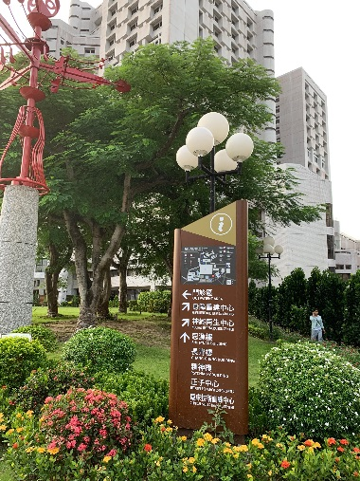
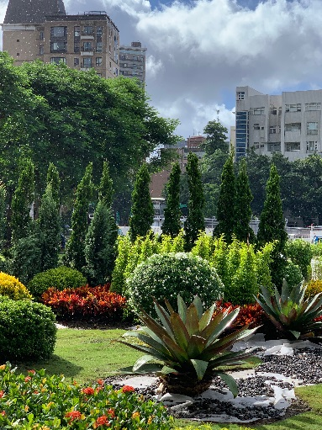
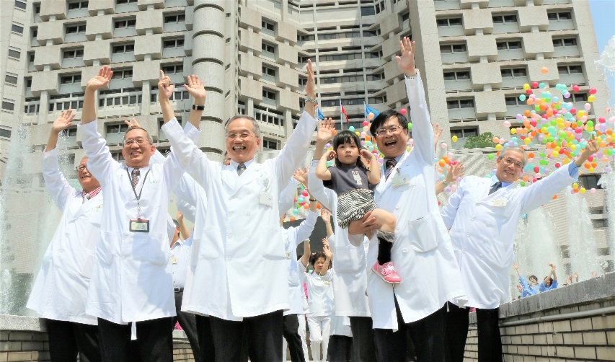
謝謝聆聽
敬請指導

